Slide 1
Web 系统测试
3.7 Web安全测试—Spider

Slide 2
目 录
什么是Spider
Spider怎样使用

Slide 3
Spider
Spider:爬虫
作用：用来抓取Web应用程序的链接和内容等，它会自动提交登录表单（通过用户自定义输入）的情况下，Burp Suite的蜘蛛可以爬行扫描出网站上所有的链接,通过对这些链接的详细扫描来发现Web应用程序的漏洞

Slide 4
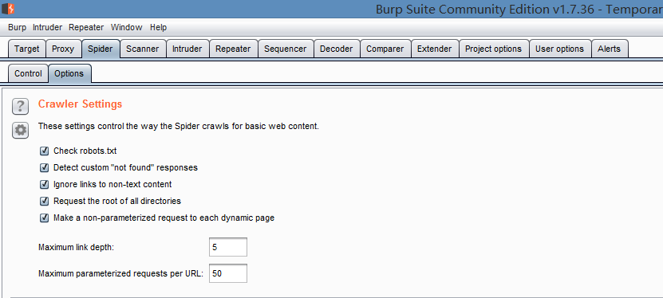
Spider使用
检查robots.txt文件
检测自定义“未找到”响应
忽略非文本内容的链接
请求所有目录的根目录
对每个动态页面进行非参数化请求
网爬深度
请求参数URL有多大

Slide 5
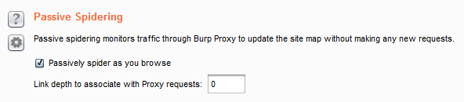
Spider使用
被动爬网
Notes:
被动爬网获得的链接是手动爬网的时候返回页面的信息中分析发现超链接

Slide 6
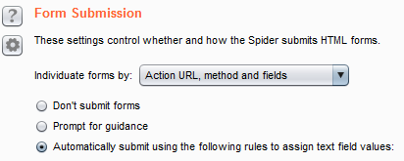
Spider使用
表单提交
对于爬网的时候遇到HTML表单如何操作
不发送表单
弹出向导，手动输入表单后发送
如有下面匹配规则对应表名就自动填写对应的值

Slide 7
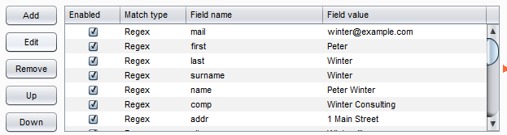
Spider使用

Slide 8
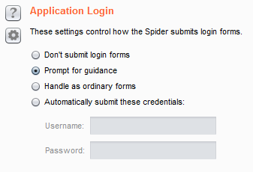
Spider使用
需要表单身份认证时，如何操作
不提交表单
弹出向导手动提交表单
像上面普通表单一样处理
自动填写下面的表单

Slide 9
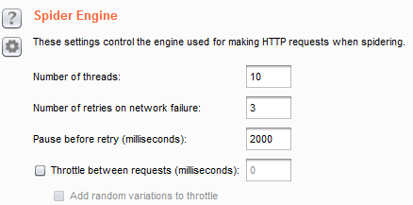
Spider使用
线程数
失败后重新尝试的数目
等待时间

Slide 10
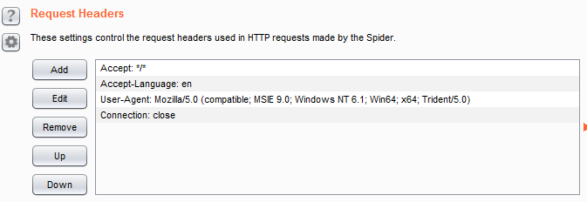
Spider使用
请求头
Notes:
在爬网的时候自动添加到请求头处

Slide 11
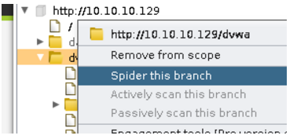
Spider使用
通常对一个站点先进行手动爬网在进行被动爬网 在Target界面对目标右键，选择Spider进行爬网

Slide 12
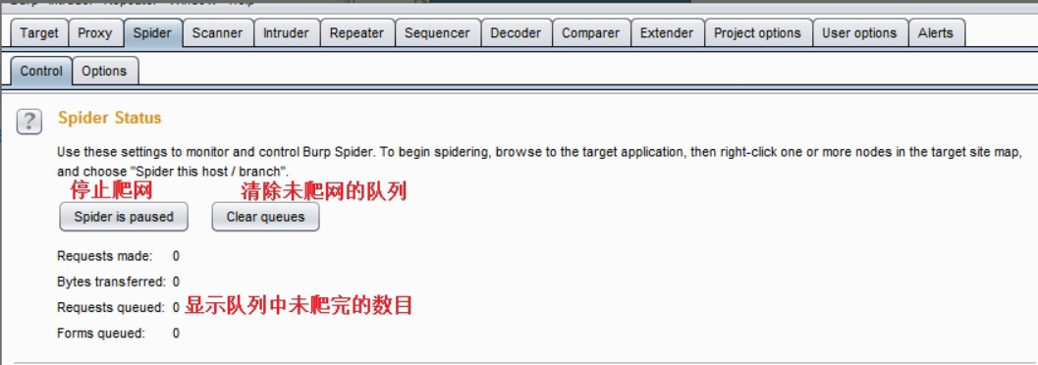
Spider使用

Slide 13
Question

